Slide 1
Was ist ReactOS?
Windows-kompatibles Betriebssystem
  Eigener NT-Kernel (kein Linux)
Open-Source
Etliche Windows-Programme lauffähig!

Slide 2
Wofür solch ein Projekt?
>90% der Software läuft unter Windows
  Killer-Apps: Photoshop, MS Office, etc.
  Legacy-Software
  Treiber für jede erdenkliche Hardware
Ein System nach eigenen Wünschen
Die beste Dokumentation der
Windows-API

Slide 3
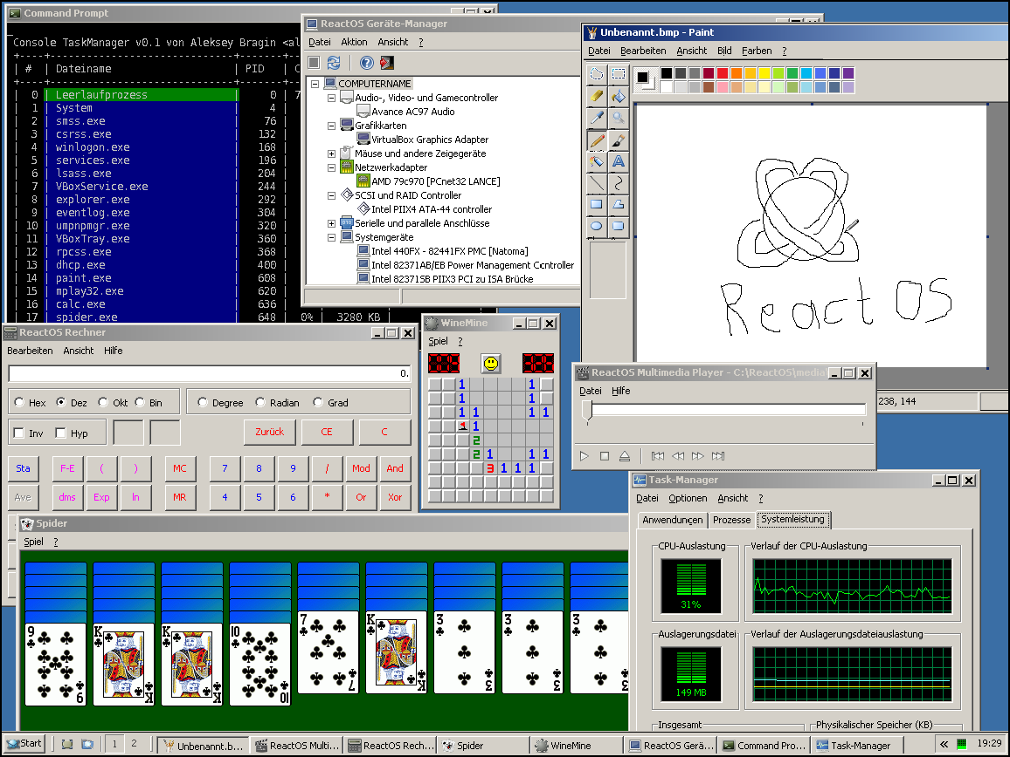

Slide 4
